Slide 1

Растварање и топлотне промене при
растварању
Јасмина Мифтари Анеса Ибраими
Лена Дестани Ернеса Јакупи
Амина Неџипи
I1

Slide 2
Шта је растварање?
Растварање је процес којим се једно тело, обично у течном или гасовитом стању, меша са другим телом тако да се добија хомогена смеша.
У овом контексту, растварање обухвата раскидање молекула или јона једног тела и њихово мешање са молекулима или јонима другог тела.

Slide 3
Примери растварања укључују додавање шећера у воду, где се молекули шећера раскидају и мешају се са молекулима воде, стварајући слатки водени раствор.

Slide 4
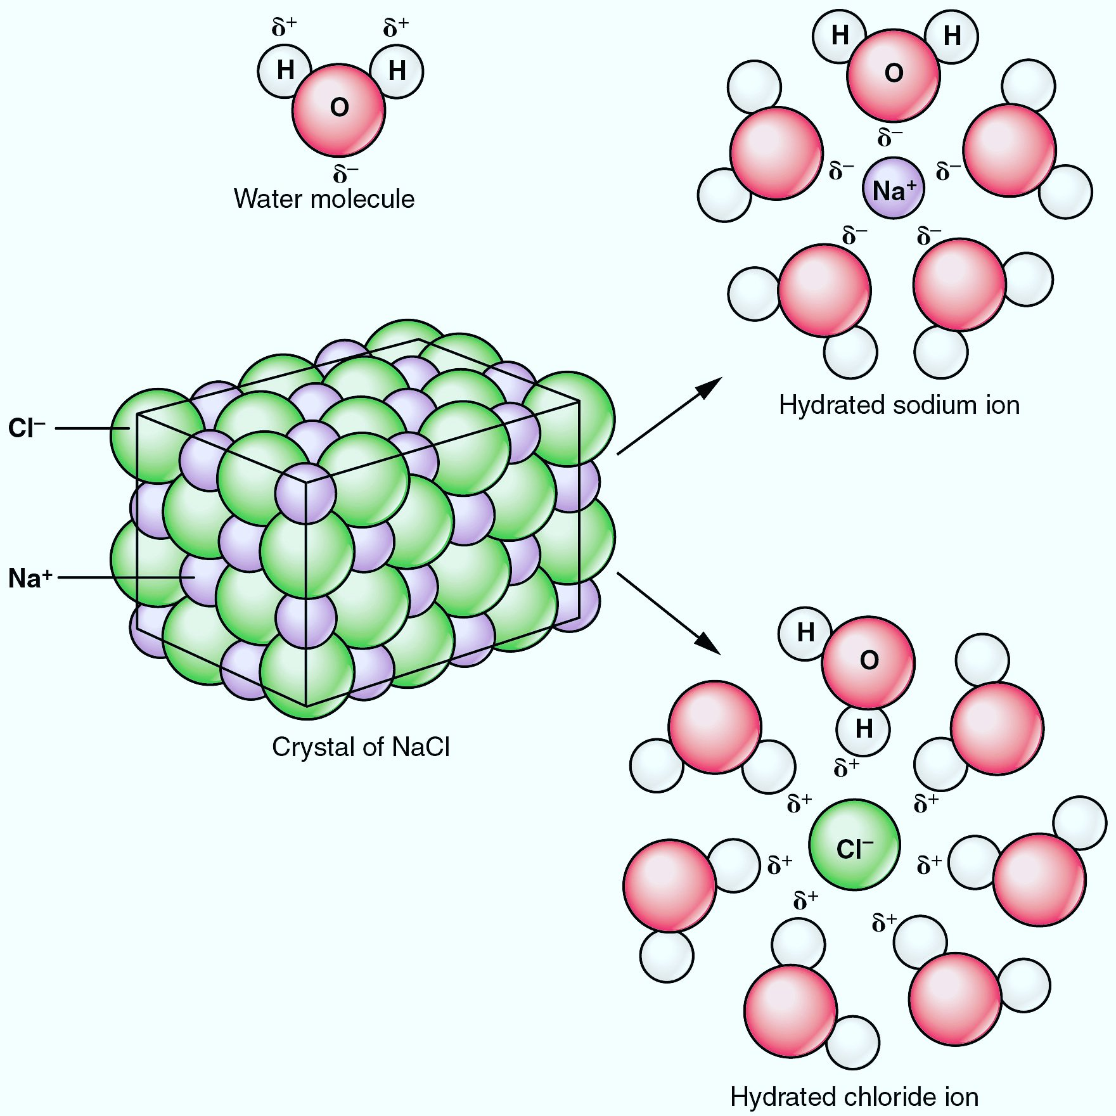

Slide 5

Растварање има примену у различитим областима, укључујући фармацију, агрономију, хемијску индустрију и друге области науке и индустрије
При растварању, честице супстанце која се раствара (раскидани молекули или јони) интегришу са честицама растворивог средства.
Важно је правити разлику између растварања и обичног мешања где се физички раздвојени састојци не интегришу на молекулском или јонксом нивоу

Slide 6
Кључни фактори који утичу на растварање су:
Температура
Притисак
Хемијска својства
На пример, обично је да се топлије течности или гасови брже растварају за разлику од хладнијих.

Slide 7
Растворљивост има важан аспект у хемији и екологији који имају значајан утицај на животну средину. Она може бити различита и зависи од конкретних супстанци и услова.
Утицаји растворљивости на животну средину показују колико је важно пратити и разумети ове процесе у контексту одрживости и заштите животне средине

Slide 8
Неки од утицаја растворљивости на животну средину су:
Загађење воде
Ваздушно загађење
Здравље људи и животиње
Ефекти на биолошке системе
Утицај на земљиште

Slide 9
Како је битно бринути се о животној средини, подједнако је битно бринути се о себи.
Супстанце могу бити токсичне, корозивне, или опасне по здрављу и њихов контакт са кожом, очима или инхалација може представљати ризик.
Приликом растваравања различитих супстанци потребно је поштовати одређена правила како би смо били сигурни.

Slide 10
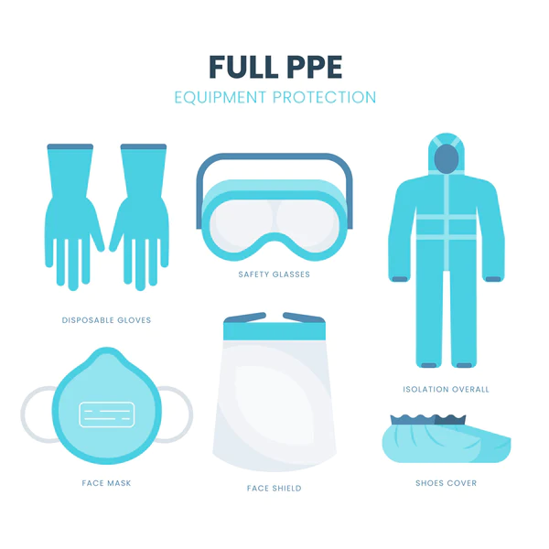

Slide 11
Када је реч о растварању супстанци, постоје топлотне промене при растварању.
Топлотне промене при растварању, такође познате као измена елтапије растварања, односе се на промене у топлоти (енергији) током оваквог процеса.
Овај процес може бити сопствени или апсорптиван, што значи да може засладити или апсорбовати топлоту.

Slide 12
Према томе разликујемо између ендотермичних и егзотермичних процеса растварања.
Ендотермичне промене
(упијање топлоте)
У ендотермичном процесу растварања, растворлјива супстанца упија топлоту из околине.
Током растварања молекули или јони супстанце узимају енергију из околине да би се растворили или интегрисали у раствор.
Екзотермичне промене
(заслађивање топлоте)
У екзотермичном процесу растварања, растворљива супстанца ослобађа топлоту у околини
Током растварања молекули или јони супстанце ослобађају енергију као топлоту када се интегришу у раствор.

Slide 13

На пример:
Примена у привреди
Примена у термодинамици
Контрола температуре
Топлотне промене при растварању могу имати значајан утицај на околину и услове процеса.

Slide 14
Енталпија растварања предствавља укупну топлотну промену која се дешава током растварања једне супстанце у другу.
Када говоримо о топлотним променама при растварању важно је поменути и појам ”енталпија растварања”

Slide 15
Хвала на пажњи!

